Slide 1
Путешествие в космос

Slide 3
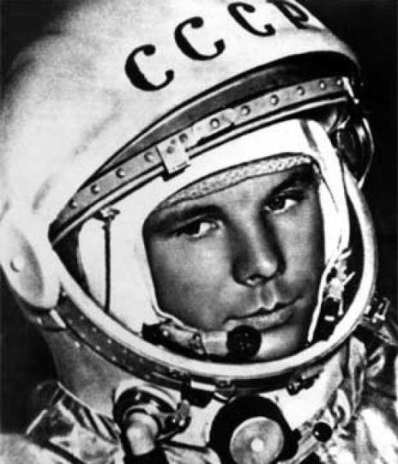
Юрий Алексеевич Гагарин

Slide 4
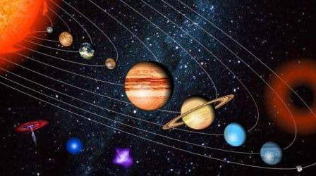
ПЛАНЕТЫ СОЛНЕЧНОЙ СИСТЕМЫ

Slide 6
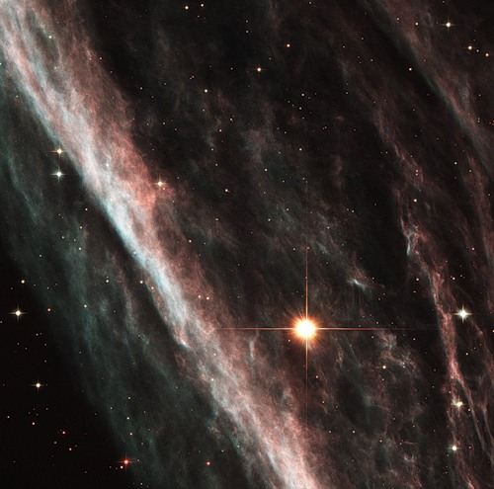

Slide 7
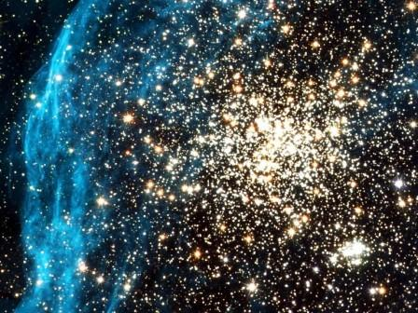

Slide 8
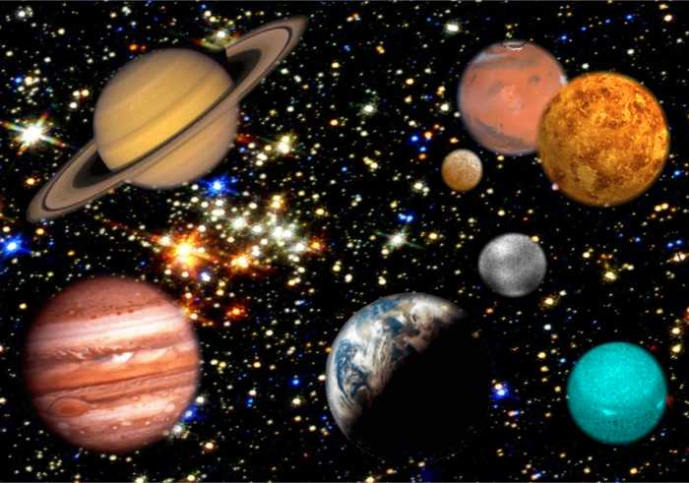

Slide 9
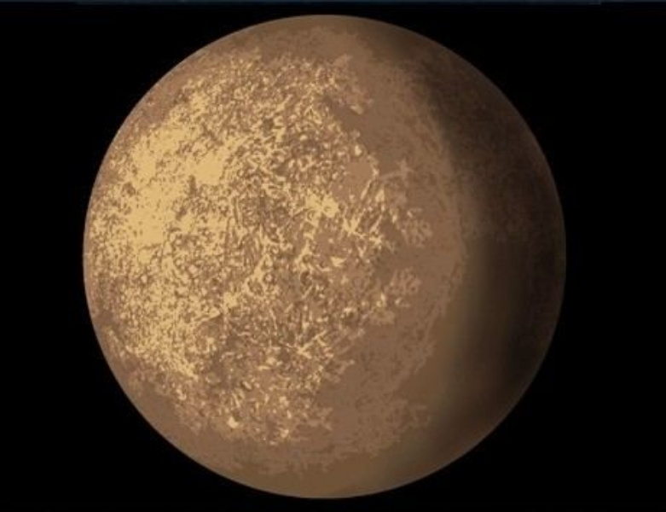
МЕРКУРИЙ

Slide 10
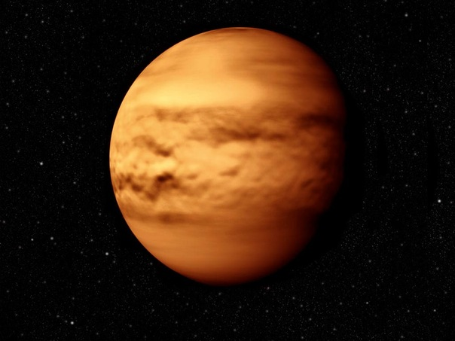
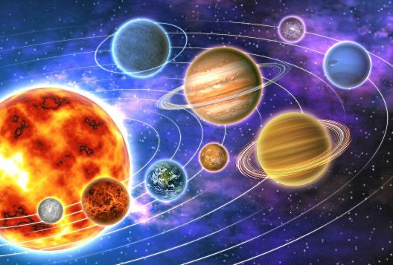
ВЕНЕРА

Slide 11
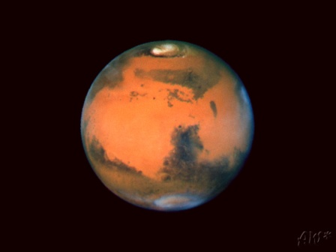
МАРС

Slide 12
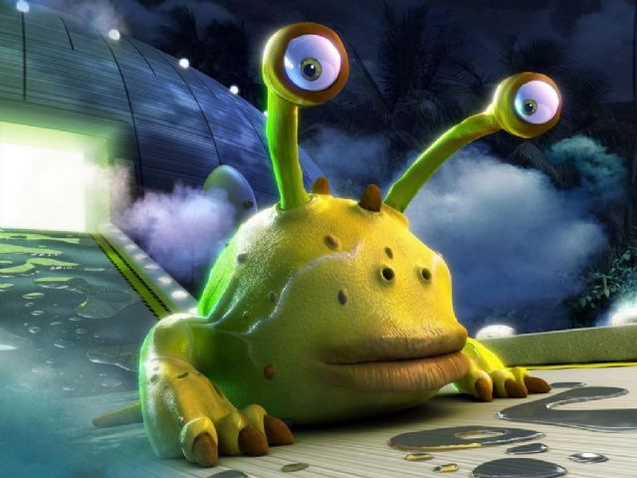

Slide 13
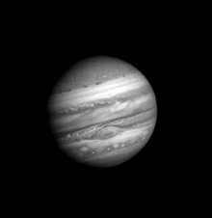
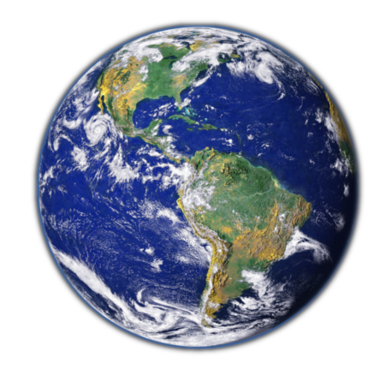
Земля
ЮПИТЕР

Slide 14
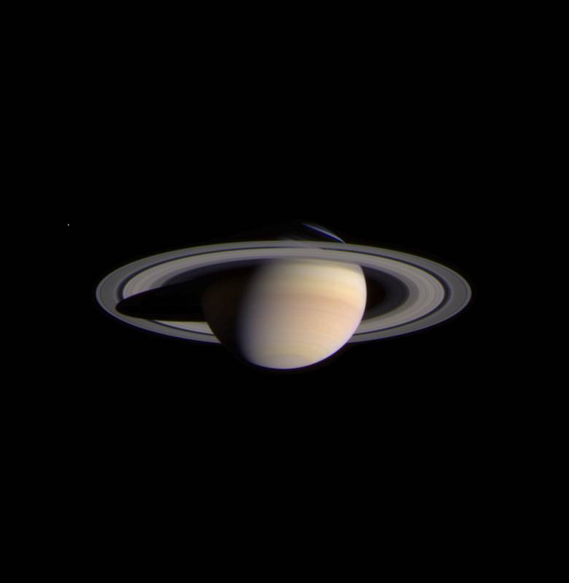
САТУРН

Slide 15
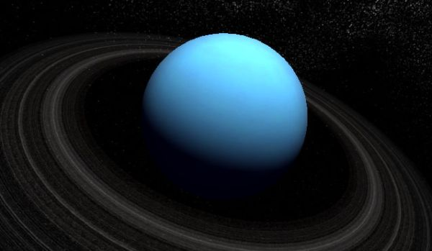
УРАН
Дружба крепкая не сломается, Не расклеится от дождей и вьюг. Друг в беде не бросит, лишнего не спросит, Вот что значит настоящий верный друг. Друг в беде не бросит, лишнего не спросит, Вот что значит настоящий верный друг. Мы поссоримся и помиримся, "Не разлить водой" - шутят все вокруг. В полдень или в полночь друг придет на помощь, Вот что значит настоящий верный друг. В полдень или в полночь друг придет на помощь, Вот что значит настоящий верный друг.

Slide 16
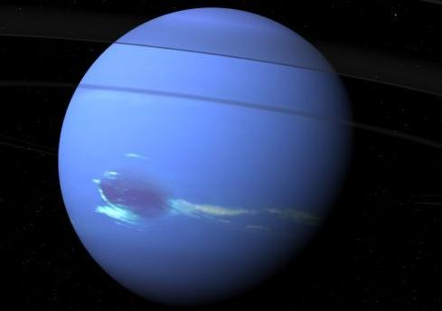
НЕПТУН

Slide 17
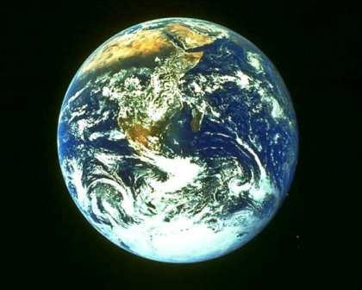
ЗЕМЛЯ

